Slide 1
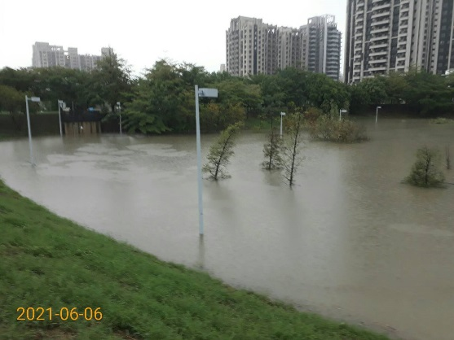
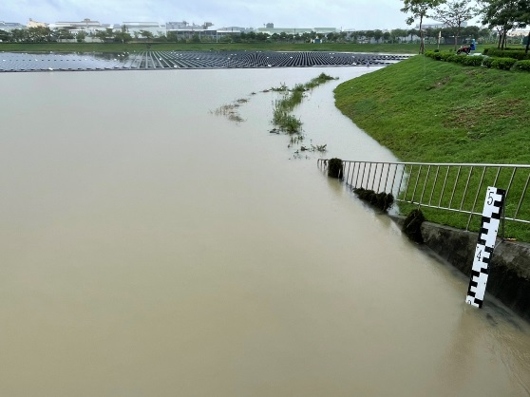
滯洪池運作情形(截至11:00)
本市自設滯洪池326.6萬噸
行政區 | 地點 | 基準水位 (M) | 滿水位 (M) | 內水位 (M) | 總滯洪量 (萬噸) | 目前滯洪量 (萬噸) | 滯洪率 (%) | 現況
岡山區 | 典寶溪A區 | 2.2 | 5.5 | 5.30 | 43 | 42 | 98 | 待排空
 | 典寶溪B區 | 2.0 | 5.5 | 4.8 | 105 | 85.7 | 81.6 | 蓄洪中
 | 典寶溪D區 | 2.0 | 5.5 | 2.6 | 25 | 8.3 | 33.3 | 蓄洪中
 | 前峰子 | 6.9 | 10.6 | 9.32 | 37.5 | 25.9 | 68 | 蓄洪中
永安區 | 永安 | 1.75 | 6 | 6 | 17 | 5 | 29 | 蓄洪中
仁武區 | 獅龍溪 | 12.65 | 18.25 | 14.5 | 20 | 8.9 | 31 | 蓄洪中
 | 北屋 | 6.6 | 9 | 6.8 | 2.8 | 0.2 | 8.3 | 蓄洪中
 | 八卦里 | 7.9 | 9.8 | 8.51 | 1.5 | 0.2 | 10.5 | 蓄洪中
鼓山區 | 柴山 | 1.6 | 3 | 1.6 | 6.5 | 6.5 | 100 | 待排空
三民區 | 本安 | 4.73 | 5.63 | 5.63 | 0.8 | 0.8 | 100 | 待排空
 | 本和里 | 1.35 | 6.75 | 1.35 | 11 | 0 | 0 | 排空待命
 | 寶業里 | 6.9 | 10.3 | 10.3 | 10 | 10 | 100 | 待排空
 | 十全 | -1.4 | 6.0 | 4.54 | 6 | 4 | 66 | 蓄洪中
大寮區 | 山仔頂 | 9 | 14 | 12.87 | 22.5 | 19.7 | 83 | 蓄洪中
鳥松區 | 鳳山圳 | 9.25 | 13.5 | 12.93 | 18 | 12.6 | 70 | 蓄洪中
寶業里滯洪池
永安滯洪池
其他蓄洪設施≒108萬噸
地點 | 行政區 | 現況水位 (高程-m) | 預備滯洪水位 | 最大滯洪量(萬噸) | 目前滯洪量 | 滯洪率(%) | 現況
美濃湖 | 美濃區 | 50.8 | 48.8 | 65 | 52 | 80 | 蓄洪中
蓮池潭 | 左營區 | 8.85 | 8.3 | 28 | 22 | 78 | 蓄洪中
金獅湖 | 三民區 | 6.75 | 6.3 | 15 | 3.6 | 24 | 蓄洪中
本市目前15座滯洪池及３座蓄洪設施，共有８座滯洪池及１座蓄洪設施蓄洪中。
Notes:
永安區水蔥水閘門(人工清淤)
永安區戰車壕溝抽水站
永安區東三抽水站
永安區東四抽水站
岡山區潭底小抽水站
湖內區劉厝里移動式抽水機
1

